Slide 1
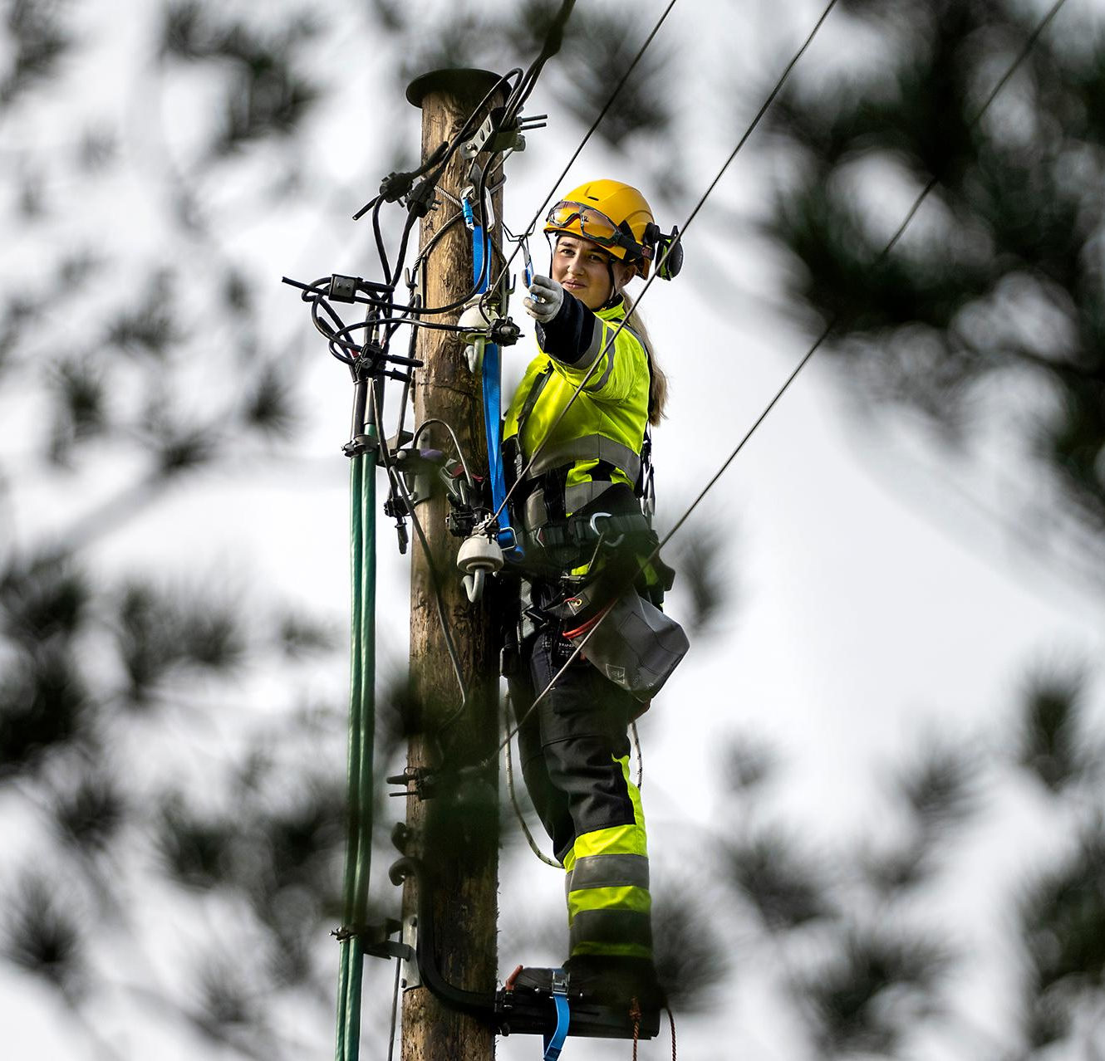
Automatisk saksbehandling av nye installasjoner
Brukerveiledning for elektroinstallatører
Notes:
Velkommen. I dag går vi gjennom hvordan sakstypen Ny installasjon nå behandles automatisk i Installatørportalen, og hva det betyr for deg som installatør. Målet er at du skal vite nøyaktig hva du skal gjøre i innmeldingen, og hva som skjer etterpå. (Utkast – plassholdere i gult fylles inn før bruk.)

Slide 2
Automatisk saksbehandling av nye installasjoner
Nå innfører vi automatisk saksbehandling av nye installasjoner. Dette er den første sakstypen – flere kommer etter hvert.
I DENNE VEILEDNINGEN
1. Riktige data fra start
2. Hva trenger BKK å vite?
3. Steg for steg i portalen
4. Svar, tilbud og ferdigmelding
5. Saker du allerede har sendt inn
6. Spørsmål og kontakt
Denne veiledningen viser hvordan det fungerer i praksis i Installatørportalen.
Begrensninger i starten
Opptil 80 A
Godkjennes automatisk ved ledig kapasitet.
80–200 A
Behandles automatisk, men sjekkes av en saksbehandler før godkjenning.
Over 200 A
Behandles ikke automatisk.
Over 90 % av nye installasjoner er på 80 A eller mindre.
Vi planlegger å heve grensene etter hvert.
Notes:
Nå innfører vi automatisk saksbehandling av nye installasjoner. Det er den første sakstypen vi automatiserer, og flere kommer etter hvert.
Dette er en brukerveiledning: den viser hvordan det fungerer i praksis i portalen, steg for steg.
Saker over 80 A blir ikke godkjent automatisk i starten, men de går gjennom de samme stegene. Du velger posisjon og anlegg på samme måte.
Gå kort gjennom innholdet i veiledningen.

Slide 3
Riktige data fra start – enda viktigere nå
Ingen saksbehandler kvalitetssikrer lenger dataene manuelt.
Automatikken bruker det du sender inn – feil data gir godkjenning på feil grunnlag eller lengre behandlingstid.
VÆR NØYE MED
EKSEMPLER: DETTE SKJER VED DÅRLIG DATA
Kunde og faktura
Riktig kunde, kontaktinfo og fakturamottaker.
Feil fakturamottaker
Oppgir du deg selv som fakturamottaker, er det du som får tilbud og faktura – ikke kunden.
Tilknytningspunkt
Vis nøyaktig hvor kunden skal tilknyttes.
Målepunkt
Hvert målepunkt for seg, med riktig sikring. En unødvendig stor sikring kan føre til avslag.
Flere behov i én sak
Skriver du flere sakstyper i tekstfeltet, blir bare hovedsaken behandlet. Send én sak per behov.
Ferdigdato
Oppgi en realistisk antatt ferdigdato.
Notes:
Når saken behandles automatisk, sitter det ikke lenger noen og kvalitetssikrer dataene manuelt. Automatikken bruker det du sender inn, direkte.
Vær derfor nøye med kunde- og fakturainformasjon, hvor kunden skal tilknyttes, hvert målepunkt med riktig sikring, og en realistisk ferdigdato.
To eksempler på hva som skjer ved feil data: Oppgir du deg selv som fakturamottaker, er det du som får tilbud og faktura, ikke kunden. Og skriver du flere sakstyper i tekstfeltet, blir bare hovedsaken behandlet – send én sak per behov.

Slide 4
To ting BKK trenger å vite
Saker meldes inn helt likt som i dag. Det innføres nye steg etter at saken er sendt inn:
1
2
Hvor blir kundens tilknytningspunkt?
Hvilket anlegg ønsker du å knytte til?
Du får opp anleggene i nærheten med kapasitet og tekniske data, og velger det anlegget du vil knytte deg til.
For saker som har adresse får vi allerede dette. Hvis saken gjelder en eiendom som kun har gårds- og bruksnummer, blir det et ekstra steg for å sette en pin i kartet der tilknytningspunktet er.
Notes:
For at automatikken skal fungere, trenger vi svar på to ting: hvor kundens tilknytningspunkt blir, og hvilket anlegg du ønsker å knytte til.
Saken meldes inn helt likt som i dag. Har saken bare gårds- og bruksnummer, kommer det et ekstra steg først der du setter en pin i kartet. Gårds- og bruksnummer kan dekke store områder, så vi trenger å vite nøyaktig hvor tilknytningen skal skje. Har saken adresse, hopper du over dette steget og går rett til å velge anlegg.
Begge stegene gjør du fra fanen DIALOG på saken.

Slide 5
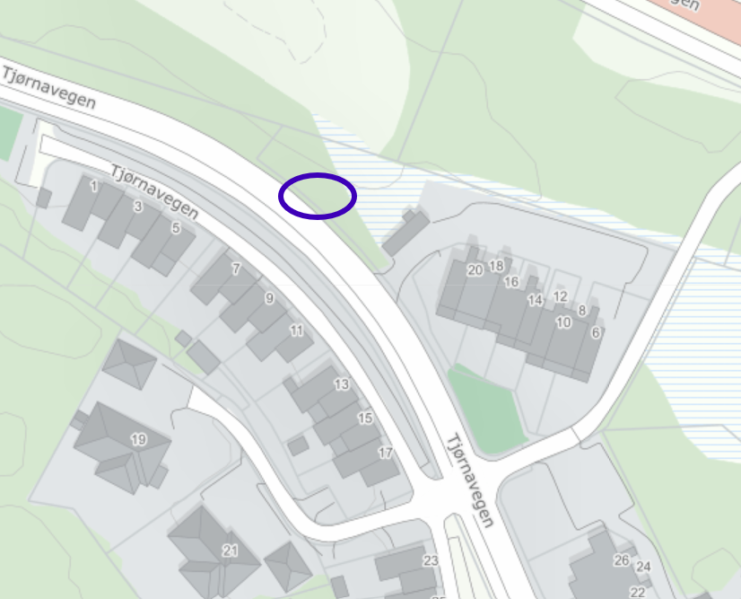
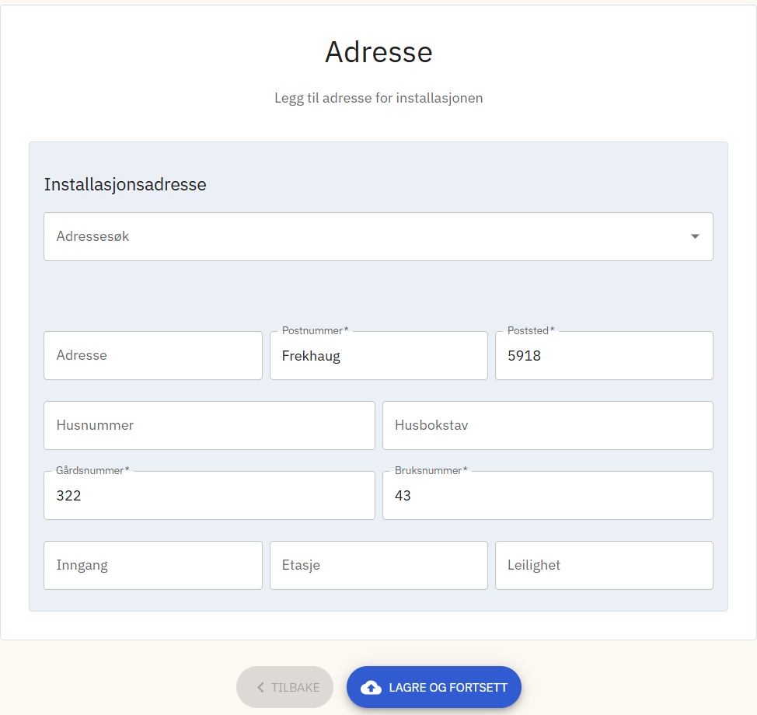
Steg 1: Start med installasjonsadressen
EKSEMPELSAK
Vi går gjennom én sak fra start til slutt
Eiendommen har ingen adresse, bare gårds- og bruksnummer. Da får vi med begge stegene – også det der du velger posisjon i kartet.
Opprett en ny sak med sakstype "ny installasjon" og fyll ut på vanlig måte i installatørportalen. I dette eksemplet har vi kun gårds- og bruksnummer.
Notes:
Nå går vi gjennom én sak fra start til slutt.
Vi har valgt en sak der eiendommen ikke har adresse, bare gårds- og bruksnummer. Da får vi med alle stegene, også steget der du setter en pin i kartet for å vise hvor tilknytningen skal være.
Har saken adresse, er alt likt, bortsett fra at du hopper over posisjonssteget.
Innmeldingen starter som i dag: søk opp adressen, eller fyll inn gårds- og bruksnummer når eiendommen ikke har adresse.

Slide 6
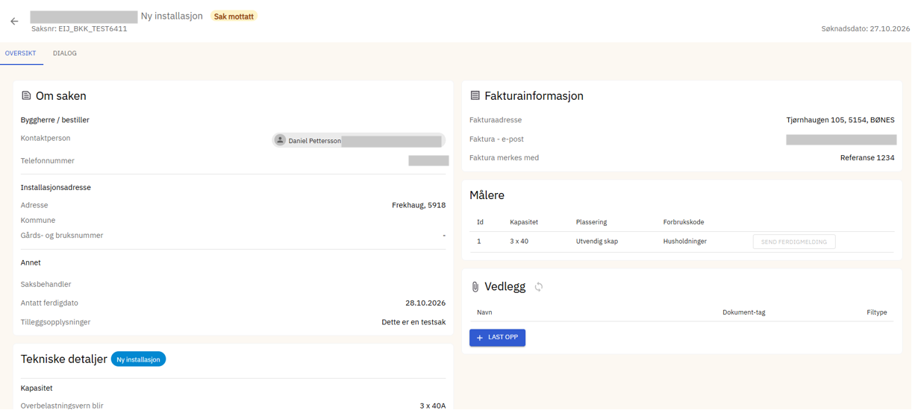
Steg 2: Kontroller saken
Send inn saken på vanlig måte. Vær nøye med å sjekke at alt er riktig.
Notes:
Når saken er opprettet, ser du kunde-, faktura- og målerdata samlet. Ta deg tid til å sjekke fakturamottaker og målerne – det er her feil oftest oppstår, og automatikken handler på det som står her.

Slide 7
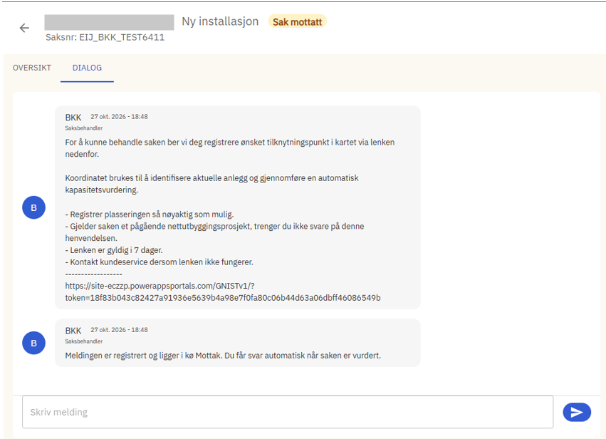
Steg 3: Melding – Velge posisjon
Kort tid etter at du har sendt inn saken, får du en melding i portalen.
Ettersom denne saken mangler adresse, må du først registrere posisjon.
Meldingen inneholder en lenke. Per nå er lenken i portalmeldingen ikke klikkbar, så du må kopiere adressen inn i nettleseren. Dette er noe vi prioriterer å rette raskt.
Notes:
Etter innsending sender BKK deg en melding i fanen DIALOG på saken. Klikk på Åpne i meldingen. Først velger du posisjon, og når den er sendt, kommer en ny melding der du velger anlegg.

Slide 8
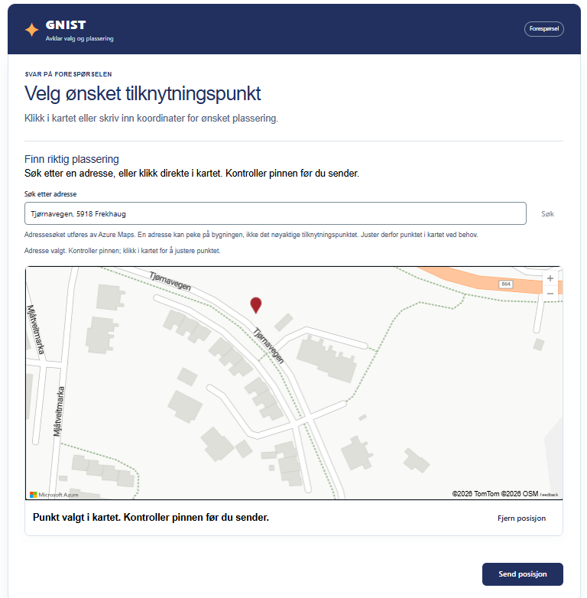
Steg 4: Marker tilknytningspunktet i kartet
Steg 3–4 gjelder bare når saken mangler adresse.
Zoom inn i kartet, eller søk opp sted eller postnummer. Sett pinnen nøyaktig der tilknytningen skal være.
Kontroller pinnen og trykk «Send posisjon».
Notes:
Her er det viktigste nye steget. Du kan søke etter adressen eller klikke i kartet, men adressesøket peker ofte midt på bygningen. Flytt pinnen dit du faktisk ønsker tilknytningen, kontroller den, og trykk Send posisjon.

Slide 9
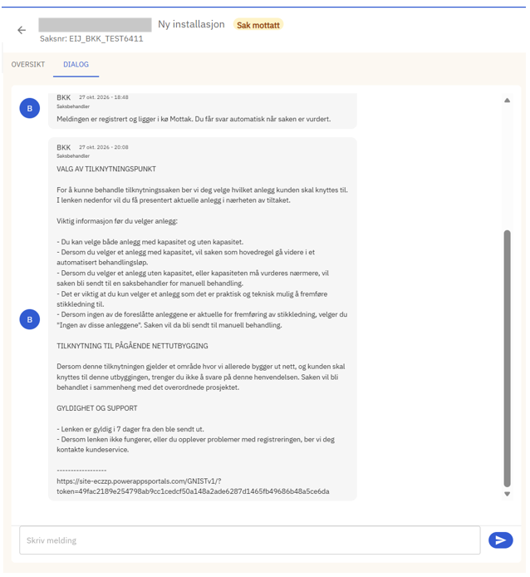
Steg 5: Ny melding – velg anlegg
Når posisjonen er sendt, får du en ny melding i portalen: «Valg av tilknytningspunkt».
Åpne lenken for å velge hvilket anlegg kunden skal knyttes til.
Meldingen inneholder en lenke. Per nå er lenken i portalmeldingen ikke klikkbar, så du må kopiere adressen inn i nettleseren. Dette er noe vi prioriterer å rette raskt.
Du kan velge anlegg både med og uten kapasitet. Velg bare et anlegg der det er praktisk og teknisk mulig å fremføre stikkledning.
Notes:
Når du har sendt posisjonen, kommer det en ny melding i portalen og på e-post: «Valg av tilknytningspunkt».
I lenken ser du aktuelle anlegg i nærheten. Du kan velge både anlegg med og uten kapasitet. Velger du et anlegg med kapasitet, går saken som hovedregel videre automatisk. Velger du et anlegg uten kapasitet, eller kapasiteten må vurderes nærmere, går saken til manuell behandling.
Velg bare et anlegg der det er praktisk og teknisk mulig å fremføre stikkledning. Passer ingen, velg «Ingen av disse anleggene».
Gjelder saken et område der vi allerede bygger ut nett, trenger du ikke svare. Lenken er gyldig i 7 dager. Fungerer den ikke, kontakt kundeservice.
Har saken adresse, er dette den første meldingen du får.

Slide 10
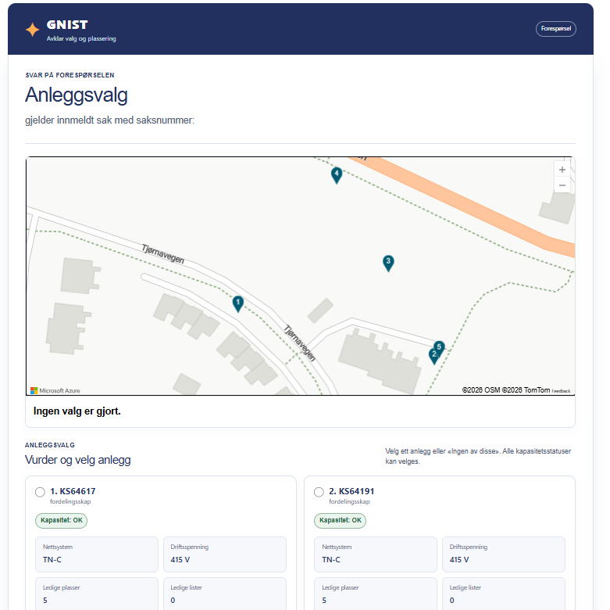
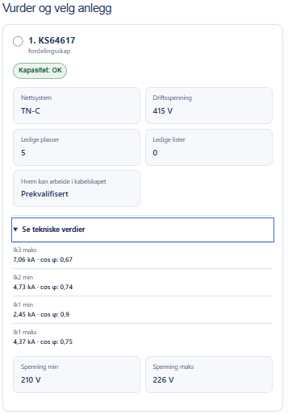
Steg 6: Velg anlegg og se kapasiteten
Mulige tilknytningspunkt, skap og stolper, i nærheten vises i kartet.
Hvert anlegg viser kapasitet OK / ikke OK, nettsystem, driftsspenning, ledige plasser og lister hvis det er et skap, og hvem som kan arbeide i kabelskapet.
Kortslutningsverdier finner du under «Se tekniske verdier».
Velg et anlegg – eller «ingen av disse» hvis ingen av anleggene er aktuelle.
Notes:
Når posisjonen er sendt, ser du anleggene i nærheten i kartet. For hvert anlegg ser du med en gang om kapasiteten er OK, i tillegg til nettsystem, spenning, ledige plasser og hvem som kan arbeide i skapet. Velg det anlegget du vil koble til, eller «ingen av disse» hvis ingen passer.

Slide 11
Steg 7: Du får svar – tre mulige utfall
Ledig kapasitet
Ikke ledig kapasitet
Manuell behandling
Opptil 80 A: Du får teknisk tilbakemelding automatisk i dialogen, og kunden får et automatisk generert tilbud.
80–200 A: Det samme, men en saksbehandler sjekker saken før godkjenning.
Saken går direkte til utvidet planlegging. Beregningene og tilknytningspunktet du valgte følger med saken.
Mangler eller feil i data, eller over 200 A: En saksbehandler behandler saken manuelt.
Svaret kommer i fanen DIALOG på saken – følg med der.
Notes:
Etter at du har valgt anlegg, får du svar i dialogen. Det er tre mulige utfall: ledig kapasitet gir automatisk svar og tilbud, ikke ledig kapasitet sender saken rett til planlegging, og mangler, feil eller saker over 80 A går til manuell behandling. Vi ser på de to første på de neste lysbildene.

Slide 12
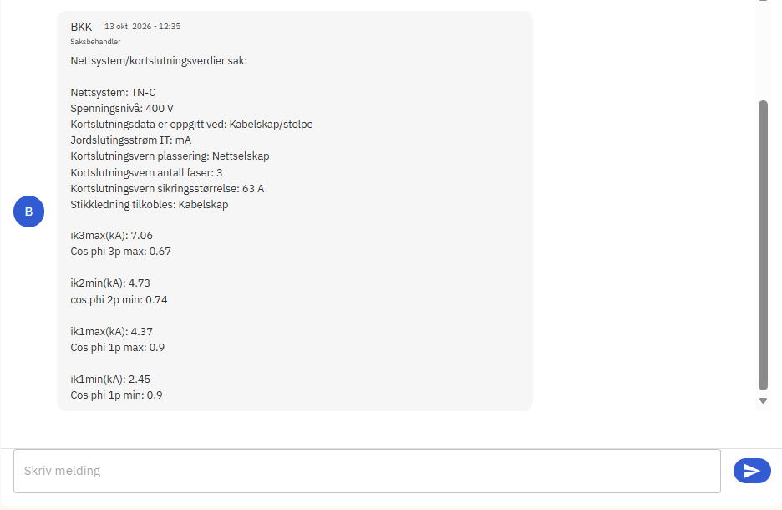
Ledig kapasitet: automatisk godkjenning
Når du har valgt et anlegg med ledig kapasitet:
1
Du får teknisk tilbakemelding automatisk i dialogen: nettsystem, spenning, kortslutningsverdier og sikringsstørrelse.
2
Kunden får et automatisk generert tilbud.
3
Når kunden aksepterer, settes saken til ferdigmelding.
4
Nødvendige ordrer lages når ferdigmeldingen er mottatt.
Notes:
Når anlegget har ledig kapasitet, går alt automatisk. Du får den tekniske tilbakemeldingen i dialogen, som vist i skjermbildet, og kunden får tilbudet sitt. Når kunden aksepterer, settes saken til ferdigmelding, og ordrene lages når ferdigmeldingen er mottatt.

Slide 13
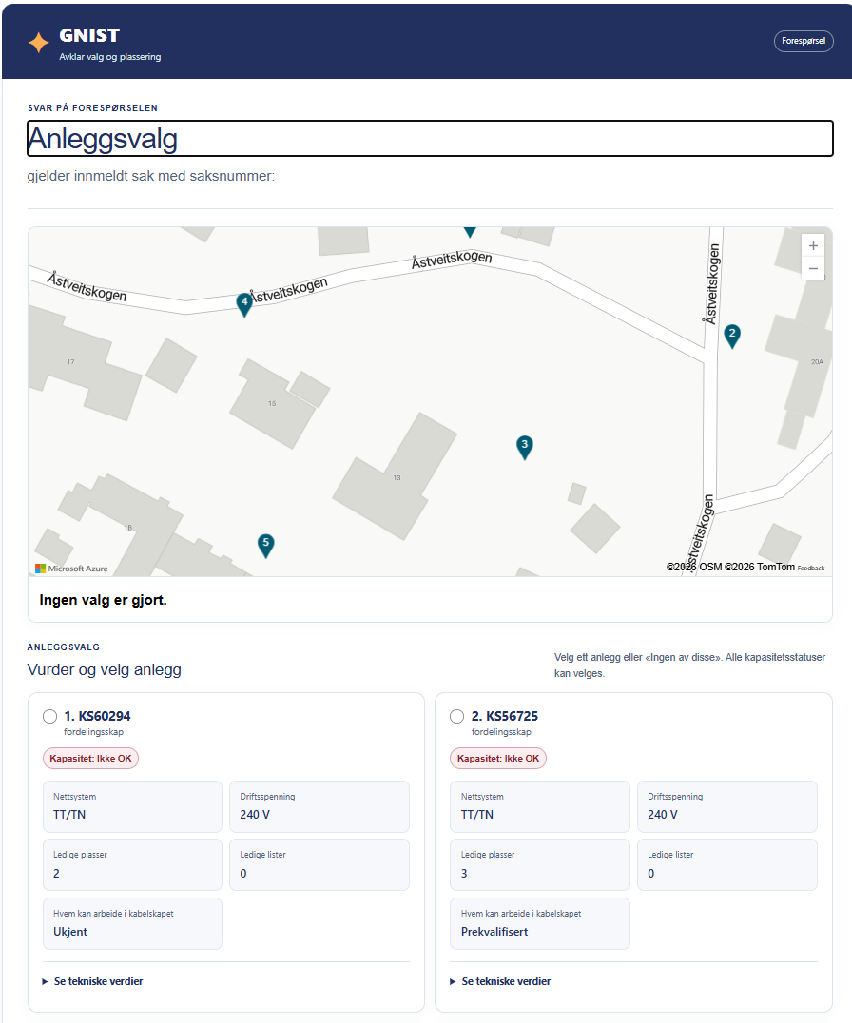
Ikke ledig kapasitet: direkte til planlegging
Hvis anleggene i nærheten ikke har ledig kapasitet, går saken direkte til utvidet planlegging uten behov for innledende saksbehandling. Du kan og bør fortsatt velge ønsket tilknytningspunkt.
Beregningene og tilknytningspunktet du valgte følger med saken – du slipper å sende det på nytt.
Notes:
Hvis det ikke er ledig kapasitet, stopper ikke saken. Den går rett til utvidet planlegging, og alt du allerede har lagt inn – beregningene og tilknytningspunktet – følger med. Du trenger ikke sende noe på nytt.

Slide 14
Saker du allerede har sendt inn
Vi kjører automatikken også på saker som allerede ligger hos oss, som ikke har kommet forbi saksbehandlingen.
1
2
3
Du får beskjed
Velg posisjon og anlegg
Saken går videre
Du kan få en melding i portalen på saker du allerede har sendt inn.
Åpne lenken i meldingen i portalen, og følg de samme stegene som for en ny sak i denne veiledningen.
Sakene behandles videre på samme måte som nye saker.
Gjelder fra søndag 1. november
Notes:
Vi kjører automatikken også på backloggen: saker som allerede ligger hos oss og som ikke har kommet forbi saksbehandlingssteget.
Det betyr at noen av dere kommer til å få e-post eller melding i portalen på saker dere allerede har sendt inn. Da åpner du meldingen i fanen DIALOG og gjør de samme stegene som vi har vist: velg posisjon hvis saken mangler adresse, og velg anlegg.
Saken går deretter videre på samme måte som nye saker.

Slide 15
Etter at kunden har akseptert
Kunden aksepterer tilbudet
Anlegget blir klart
Ferdigmeldingen sendes
BKK lager ordrene
Saken settes da til ferdigmelding.
Ferdigmeld hvert målepunkt når anlegget er klart.
Den inneholder kundedata for den som skal bli kunde på anlegget.
Ordrene lages når ferdigmeldingen er mottatt.
Ferdigmeldingen er det som utløser ordrene hos BKK – husk å ferdigmelde målepunktene.
Notes:
Når kunden har akseptert tilbudet, settes saken til ferdigmelding. Ferdigmeld hvert målepunkt når anlegget er klart. Det er ferdigmeldingen som utløser ordrene hos oss, og den inneholder kundedata for den som skal bli kunde på anlegget.

Slide 16
Spørsmål og kontakt
Spørsmål om løsningen
Avsender
Daniel Pettersson
Tilknytningsansvarlig, BKK
Kundesenteret – 55127000 – kundepost@bkk.no
Mer informasjon og denne veiledningen
For elektroinstallatører | BKK.no
Gi oss gjerne tilbakemelding de første ukene – vi justerer underveis.
Notes:
Takk for oppmerksomheten. Har du spørsmål om løsningen, ta kontakt med oss – kontaktinformasjon og lenke til veiledningen fylles inn her. Gi oss gjerne tilbakemelding de første ukene, så justerer vi underveis.

